Slide 1

Cloud Archive and
Computation
Romolo Politi
PhD Course 2022

Slide 2
Panoramica del corso

Slide 3
Panoramica del Corso
Cloud
Struttura del Cloud
Dati nel Cloud
Calcolo nel Cloud
Dati
Dati e metadati
Archiviazione
DB Relazionali e non
Calcolo
Recupero
Manipolazione
Visualizzazione
Ambiente:
Virtualizzazione e container
Microservices
DevOps
Programmazione:
Fondamenti di programmazione
Python
Versioning e Documentazione

Slide 4
Tipi di Cloud

Slide 5





Tipi di Cloud
In Promise
Out Promise

Slide 6
Struttura del Cloud

Slide 7
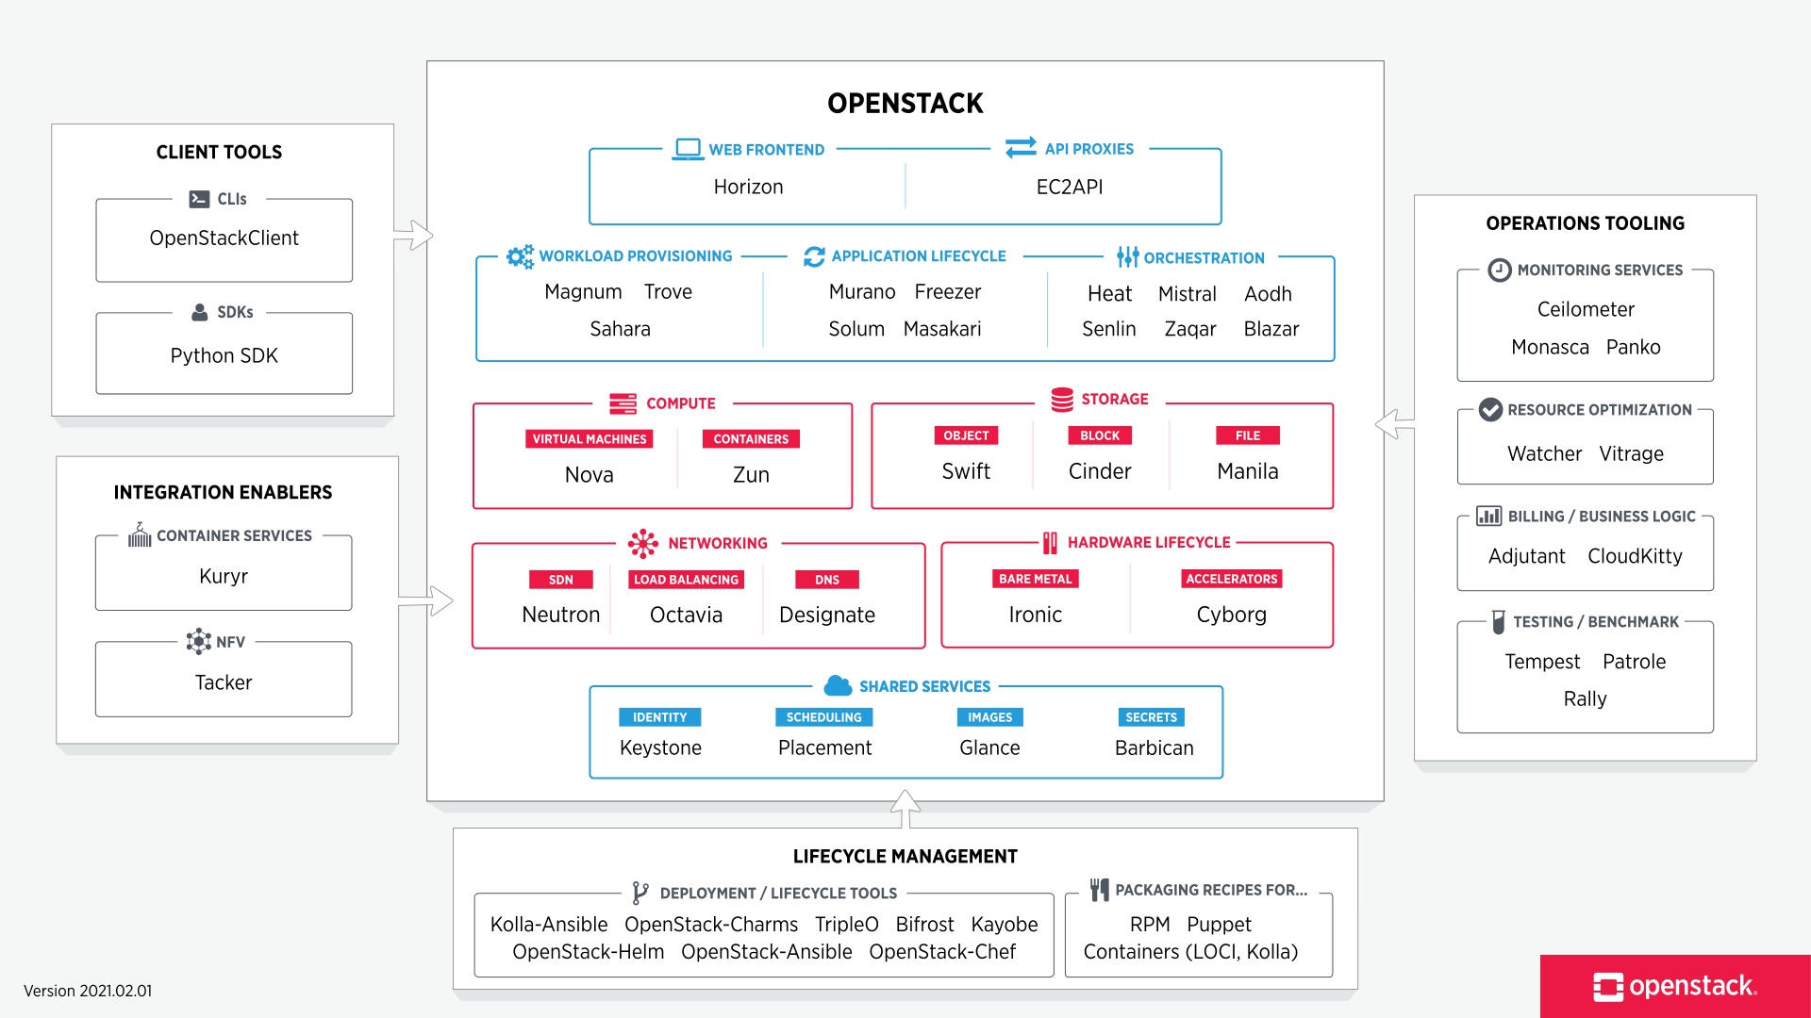
Struttura di un cloud

Slide 8
Struttura di un cloud
Identity

Slide 9
Struttura di un cloud
Identity
Compute

Slide 10
Struttura di un cloud
Identity
Compute
Storage

